Slide 1
馬達加斯加建堂
LIVING WATER CHURCH TAOMASINA MADAGASCAR
4/13/2025 Update

Slide 2
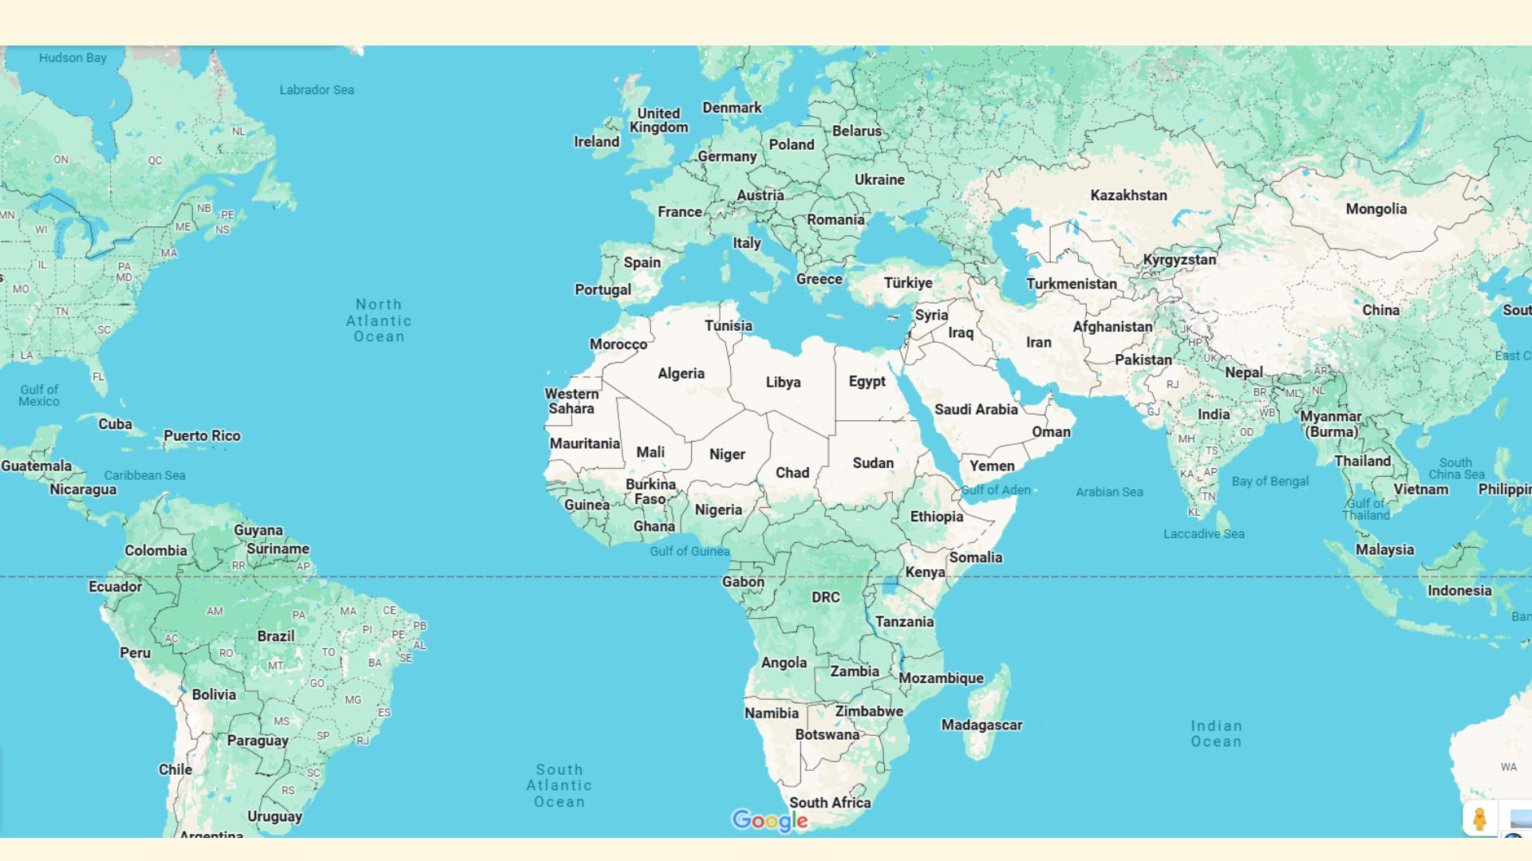

Slide 4
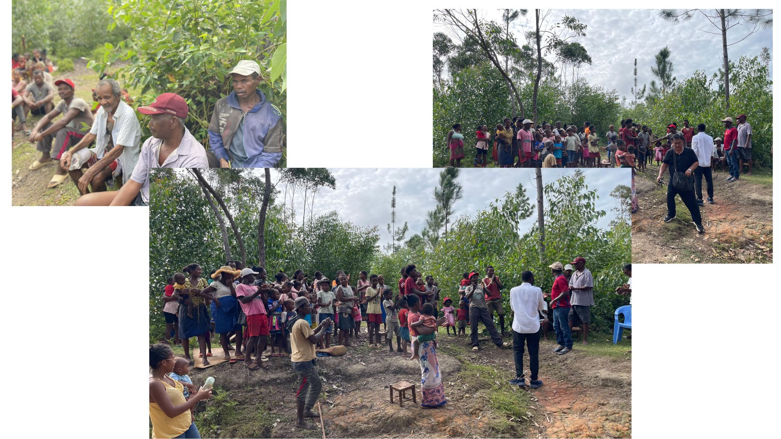

Slide 6
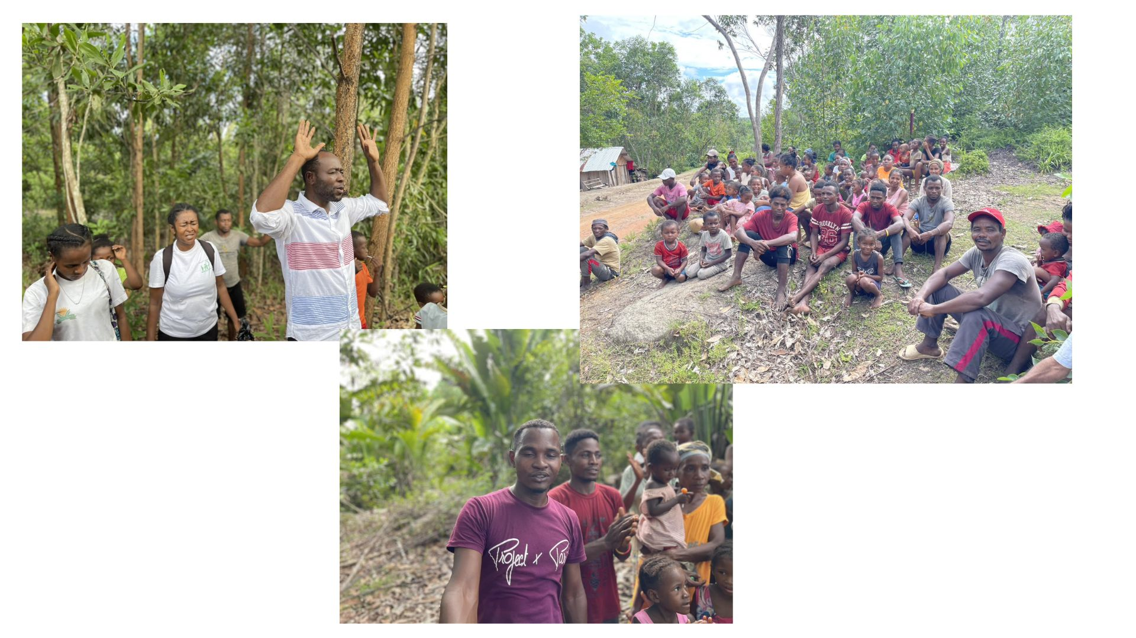

Slide 7
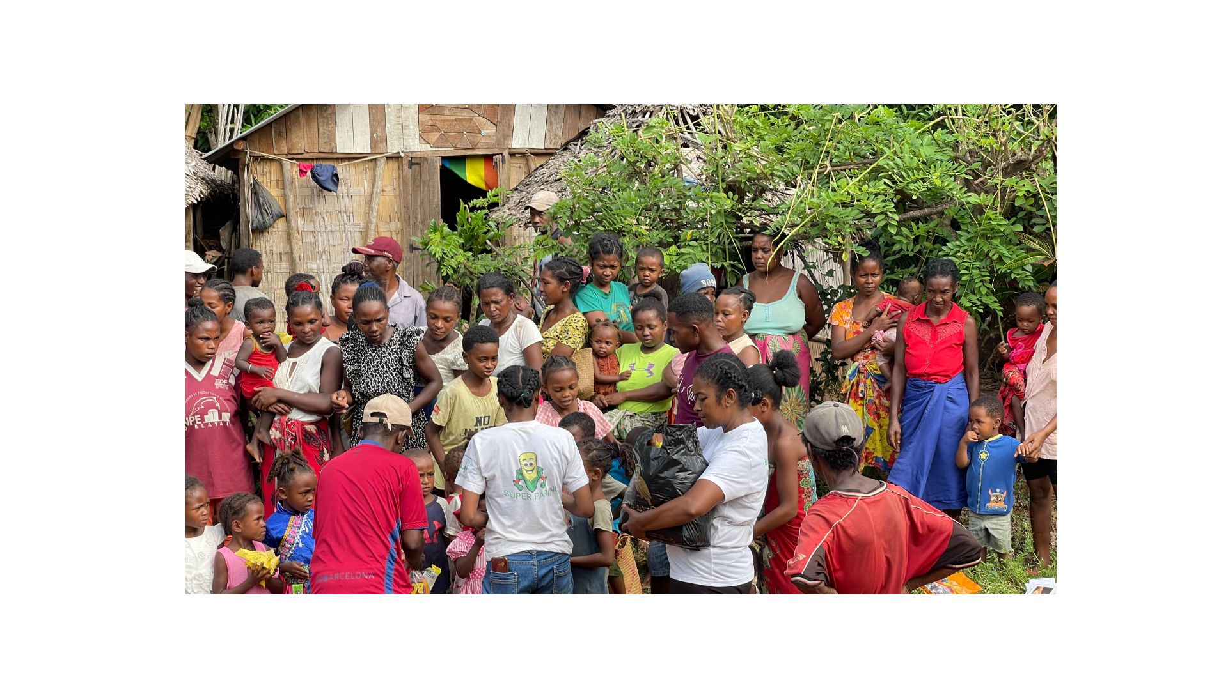

Slide 9
看見遠方的盼望
創世記 15

Slide 10
於是領他走到外邊，說：「你向天觀看，數算眾星，能數得過來嗎？」又對他說：「你的後裔將要如此。」

Slide 11
盼望總是違反理性

Slide 12
盼望總是遙不可及

Slide 13
盼望
總是充滿負面的雜音

Slide 14
突破人生框架

Slide 15
從黑暗中看見

Slide 16
困境 ———————— 盼望
（現在）----------（未來）

Slide 17
看見 + 行動

Slide 18
失敗的人看到困難
成功的人看到機會

Slide 19
於是起來，往他父親那裡去。相離還遠，他父親看見，就動了慈心...

Slide 20
你看見盼望、盼望就看見你

